Slide 1
Введення в спеціальність
ЛЕКЦІЯ
Основні види модуляції сигналів

Slide 2
НАВЧАЛЬНІ ПИТАННЯ:
1. Модуляція та маніпуляція.
2. Радіосигнали та їх графічне зображення.

Slide 3
Навчальне питання №1.
МОДУЛЯЦІЯ ТА МАНІПУЛЯЦІЯ

Slide 4
МОДУЛЯЦІЯ - процес зміни параметрів високочастотного коливання за законом зміни низькочастотного інформаційного сигналу.
У модуляції будь-якого виду в загальному випадку беруть участь дві величини:
1. Інформаційна, що передається, і є низькочастотним коливанням, яке називають модулюючим Sм(t).
2. Високочастотне коливання, що поширюється в просторі найкращим чином відповідно до потреби - несуча S₀(t).
Модульовані високочастотні сигнали називають радіосигналами.

Slide 5
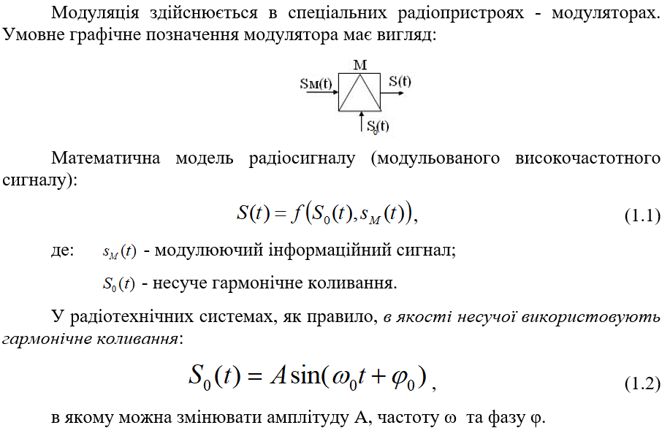

Slide 7
З лекції №1 Вам відомо, що сигнали можуть бути безперервні за рівнем ${∆S}_{M}→0$ (мають нескінченну кількість значень в межах динамічного діапазону) та квантовані ${∆S}_{M}>0$, що мають фіксовану кількість значень N в межах динамічного діапазону D (рис. 1.1).
Рис. 1.1 – Неперервний та квантований сигнали
Таким чином, залежно від виду модуляції, у випадку квантованої функції модуляції S_{м}(t) модульований параметр приймає певну кінцеву кількість фіксованих значень - такий вид модуляції називають маніпуляцією – shift (зсув).

Slide 9
Навчальне питання №2.
РАДІОСИГНАЛИ ТА ЇХ ГРАФІЧНЕ ЗОБРАЖЕННЯ

Slide 10
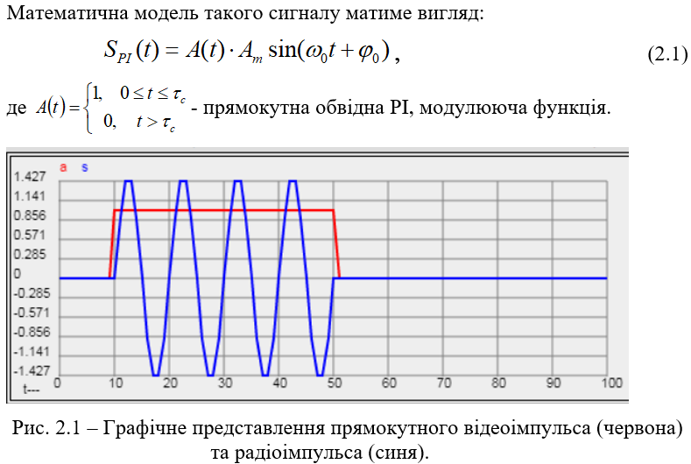
2.1 Одиночний радіоімпульс (ОРІ) з прямокутною обвідною – прямокутний радіоімпульс (ПРІ)
В ОРІ даному випадку в якості модулюючої функції виступає обвідна - прямокутний відео імпульс.

Slide 11
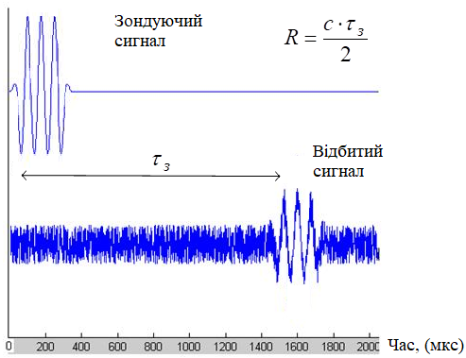
ОРІ та його послідовність отримав велике поширення в радіолокації і навігації на їх ранніх етапах розвитку, адже він не потребував складних систем формування та обробки. Випромінюваний активною РЛС сигнал грає роль інструменту дослідження простору для радіолокаційного спостереження називається зондуючим сигналом (ЗС).
Окрім цього ОРІ є основою всіх сучасних складних методів модуляції: імпульсної та цифрової, де він використовується в якості канального символа.

Slide 12
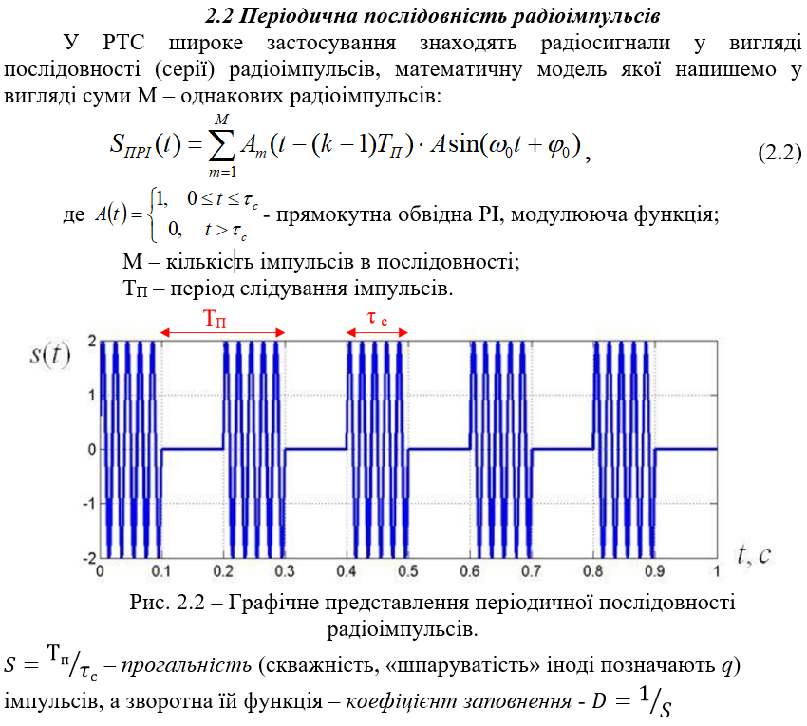

Slide 13
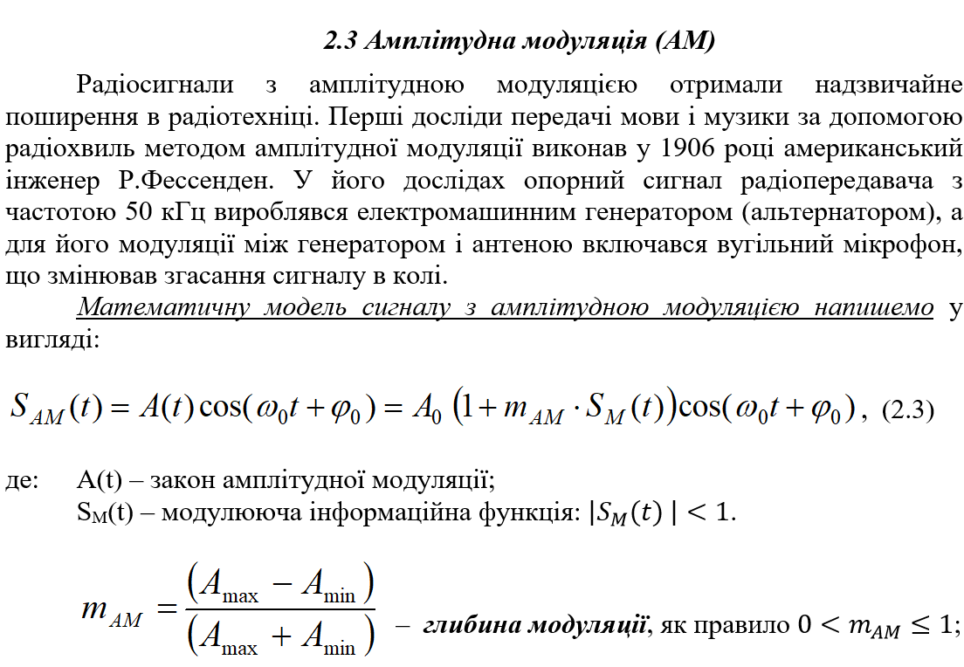
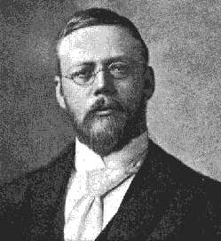
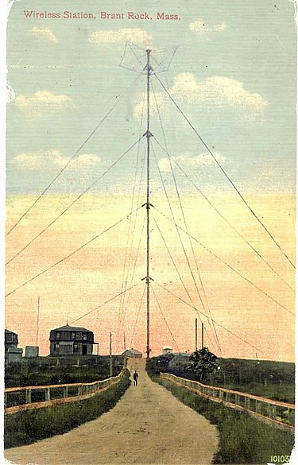
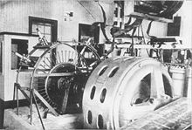

Slide 14
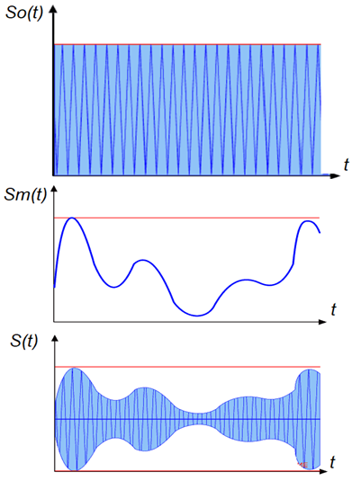
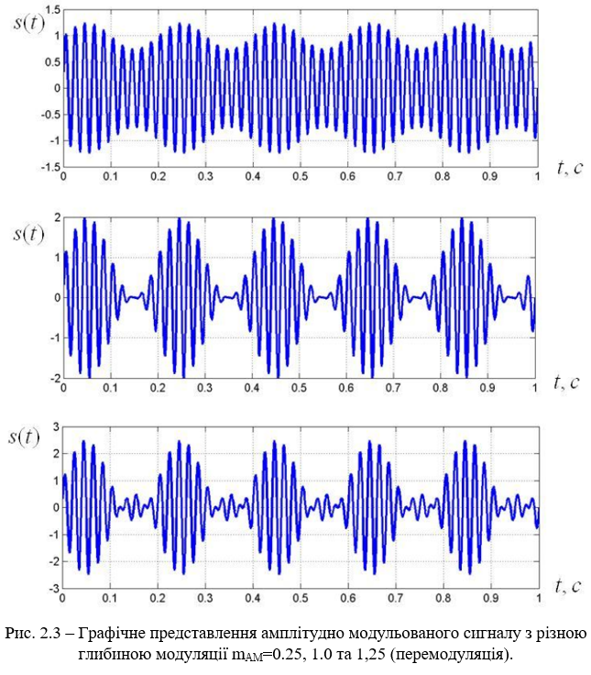
Рис. 2.2б – Процес формування АМ сигналу

Slide 15
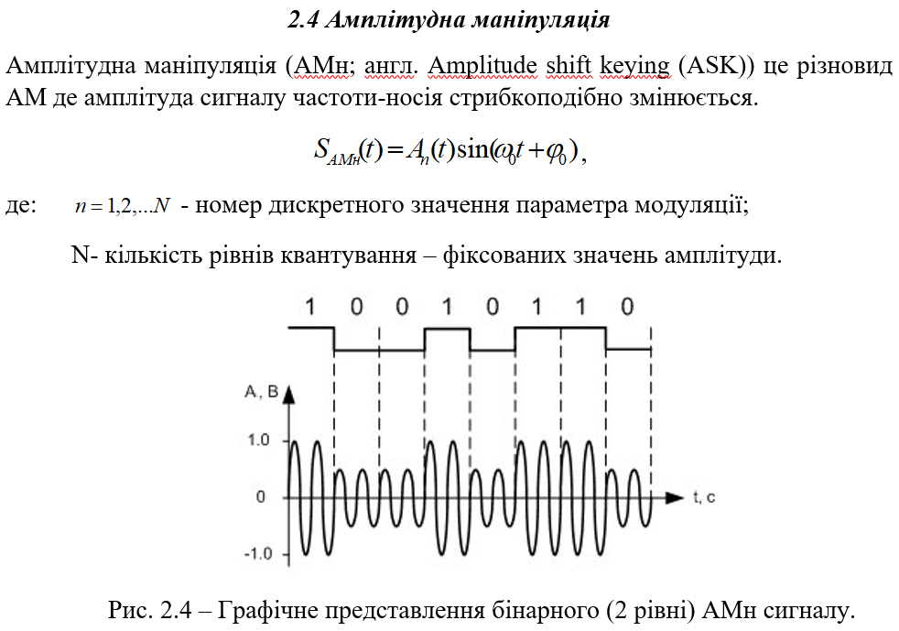
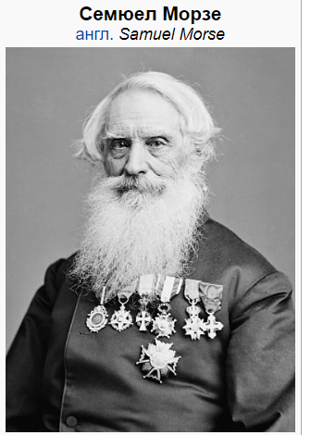
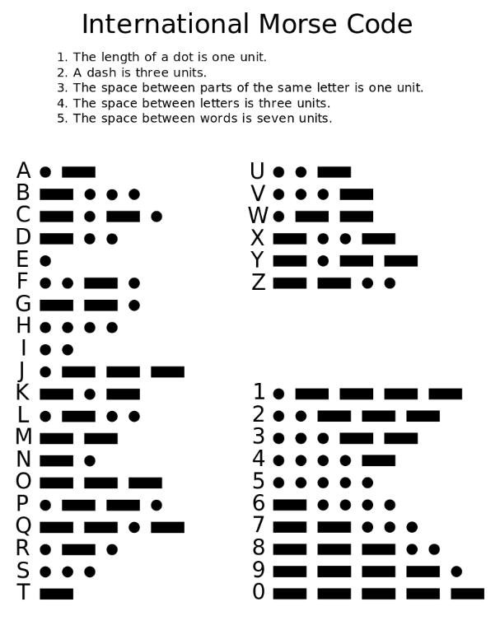

Slide 16
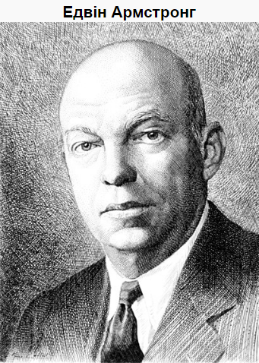
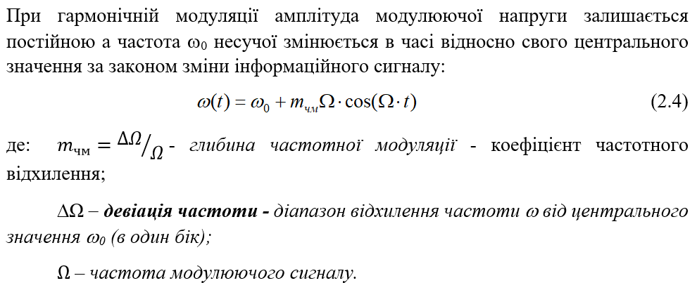
Концепція була вперше представлена американським радіоінженером Едвіном Армстронгом в кінці 1920-х років і запатентована ним 26 грудня 1933 року. 6 листопада 1935 року в Інституті радіоінженерів (попередник IEEE) у Нью-Йорку Армстронг виступив з доповіддю на тему «Спосіб зменшення порушень радіозв'язку за допомогою системи частотної модуляції». Доповідь було опубліковано в 1936 році^{[1]}

Slide 17
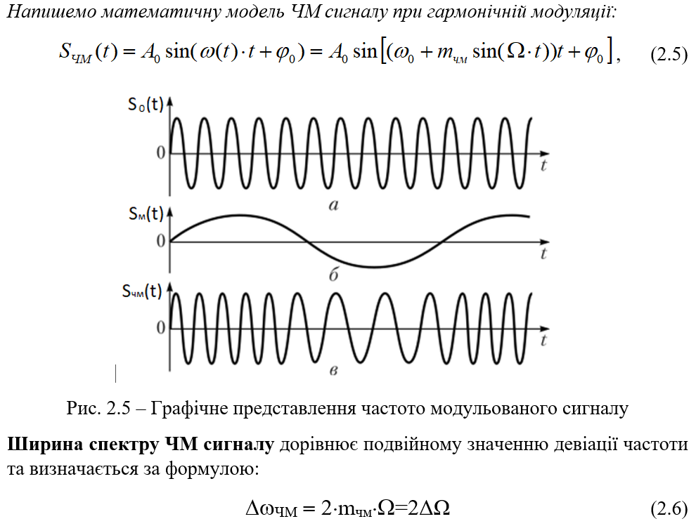

Slide 18
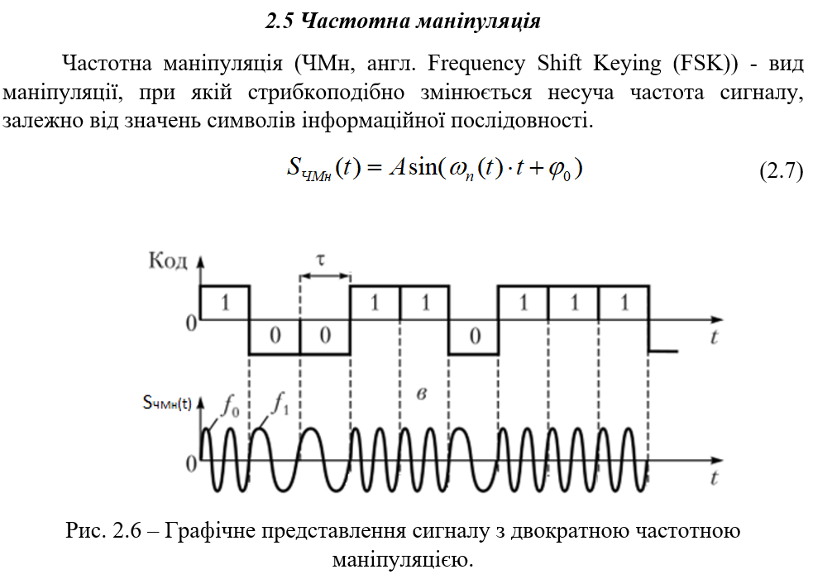

Slide 19
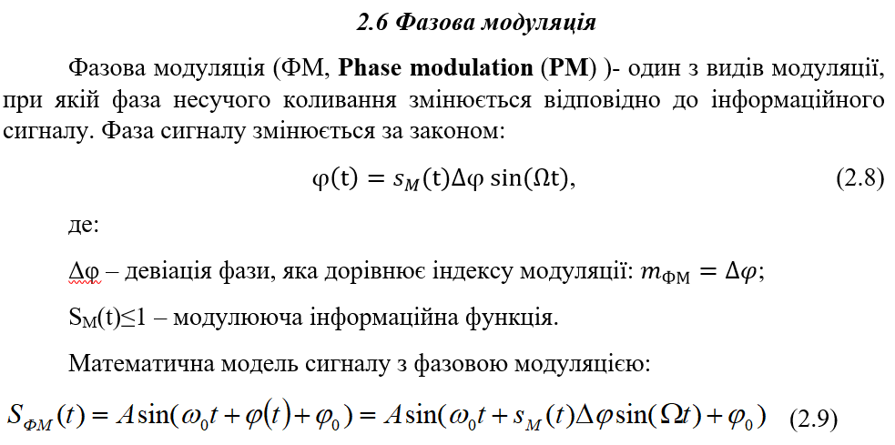

Slide 20
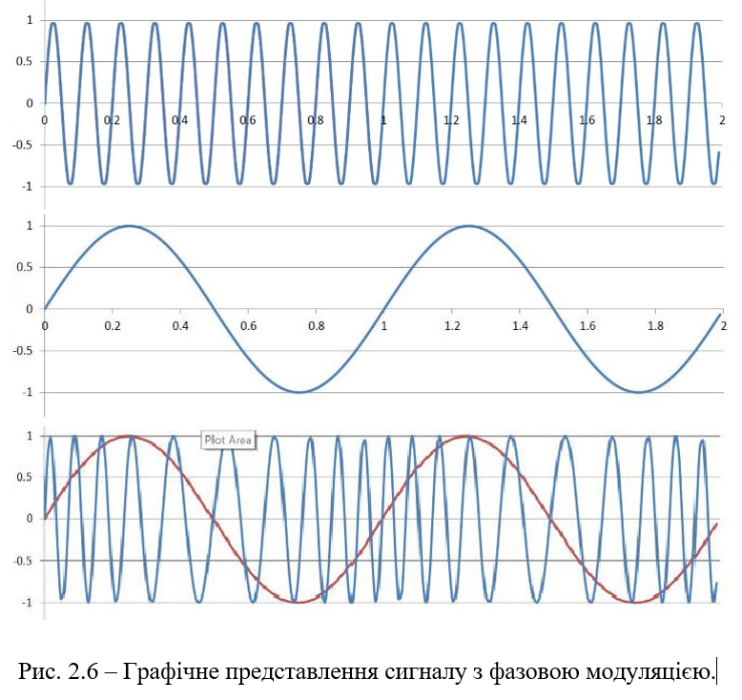
При ФМ змінюється не лише фаза, але і миттєва частота несучої частоти. Так само при ЧМ змінюється фаза несучої. Таким чином, ФМ і ЧМ в певній мірі аналогічні і відрізняються одна від одної методами реалізації.
ФМ і ЧМ пов'язані (2.9), тому вони об'єднані назвою кутова модуляція
$∆Ω=Ω∆φ$ (2.10)

Slide 21
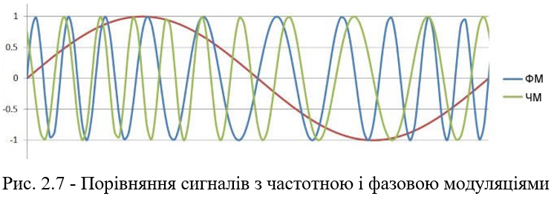
Частотна модуляція інтуїтивно більш зрозуміла в порівнянні з фазовою модуляцією: існує чіткий візуальний зв'язок між ділянками з вищою і нижчою частотою і вищими і нижчими рівнями низькочастотного модулюючого сигналу.
У фазовій модуляції зв'язок між низькочастотним модулюючим сигналом і поведінкою несучої частоти не такий однозначний: несуча частота у фазовій модуляції змінюється відповідно крутизні зміни модулюючого сигналу, найбільш високочастотні ділянки відповідають часу найкрутішого позитивного нахилу, а найбільш низькочастотні ділянки відповідають часу найкрутішого негативного нахилу. Нахил форми низькочастотного модулюючого сигналу визначає, як швидко змінюється фаза, і швидкість зміни фази еквівалентна частоті.

Slide 22
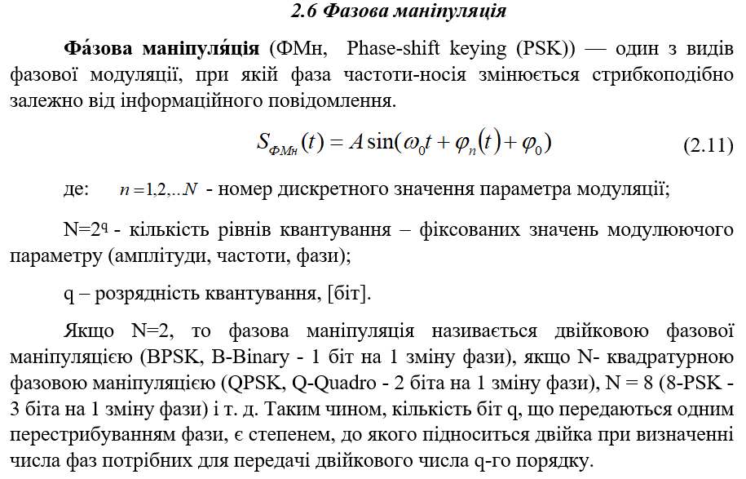

Slide 23
